Slide 1
ROK PATRONA 2019/2020
W SZKOLE PODSTAWOWEJ IM. BOLESŁAWA MEGGERA W STOBNIE

Slide 2
Rok szkolny 2019/2020 został w naszej szkole ogłoszony Rokiem Patrona. Przyczynkiem do tego były dwie rocznice związane z życiem Bolesława Meggera przypadające w roku 2019, a mianowicie:
120. rocznica Jego narodzin - przyszedł On na świat 16 czerwca 1899 r.
80. rocznica śmierci - 2 listopada 1939 r. zginął z rąk hitlerowców podczas jednej z masowych egzekucji przeprowadzanych na ludności powiatu tucholskiego w lesie Rudzkiego Mostu.

Slide 3
,,Bolesław Megger naszym patronem,to w Jego szkole uczymy się’’
Jak udało się nam uczcić pamięć o Bolesławie Meggerze ?

Slide 4
Co zrobiliśmy?
2019
WRZESIEŃ
Poczet sztandarowy naszej szkoły, pod opieką pani Marzeny Giersch, tradycyjnie uczestniczył w polowej mszy świętej w Rudzkim Moście odprawianej ku czci pomordowanych tam mieszkańców powiatu tucholskiego. Mszy św. przewodniczył Jego Ekscelencja Ksiądz Biskup Diecezjalny Ryszard Kasyna.

Slide 5
Co zrobiliśmy?
PAŹDZIERNIK
2019
Ogłosiliśmy konkurs dla uczniów ze znajomości biogramu Bolesława Meggera „Czy znasz postać Patrona?”.
W ramach przygotowań pani bibliotekarka wraz z panią pedagog przygotowały ciekawą gazetkę o Patronie zatytułowaną
,,Bolesław Megger naszym Patronem, to w Jego szkole uczymy się’’
Mieści się ona w gablocie na 1 piętrze w sąsiedztwie szafek uczniowskich.

Slide 6
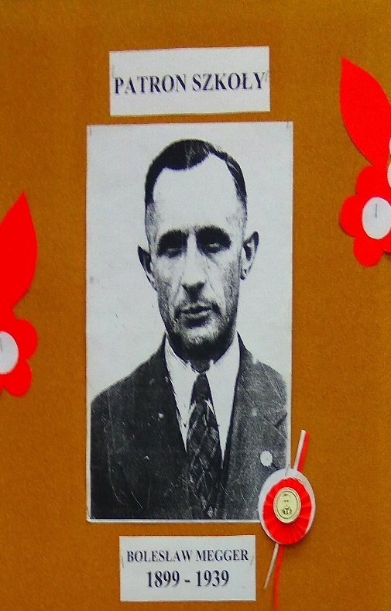
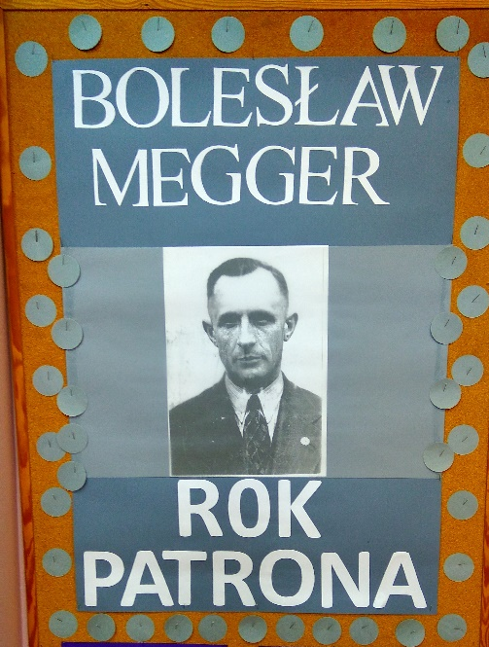
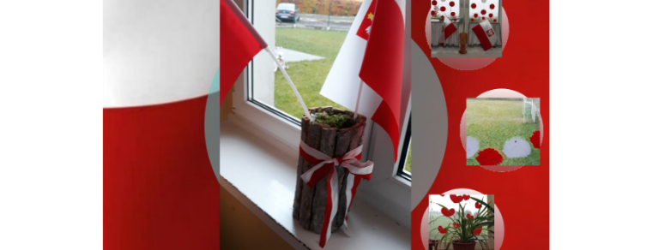
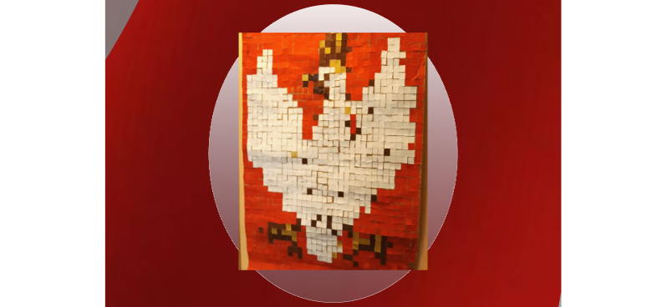
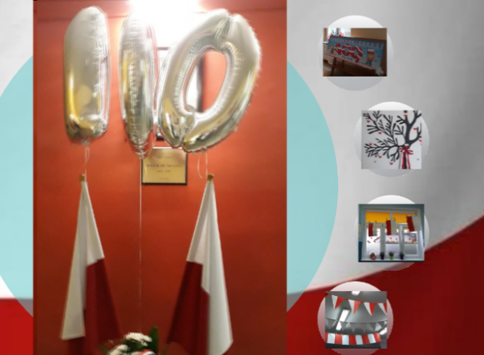
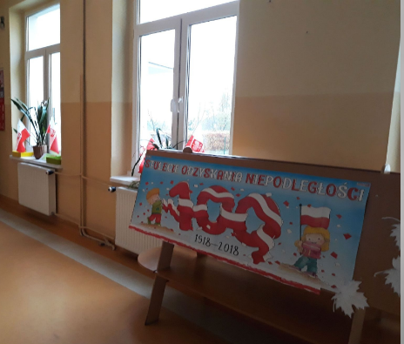
Co zrobiliśmy?
PAŹDZIERNIK
2019
Uczniowie, a nawet dzieci z grup przedszkolnych – przygotowali piękną dekorację okien – wszystkie okna w szkole zostały przystrojone białymi i czerwonymi elementami.

Slide 7
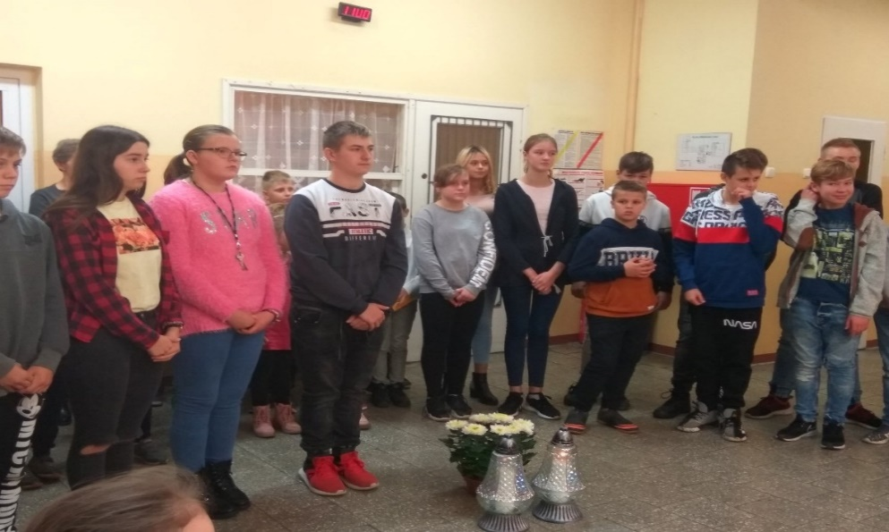
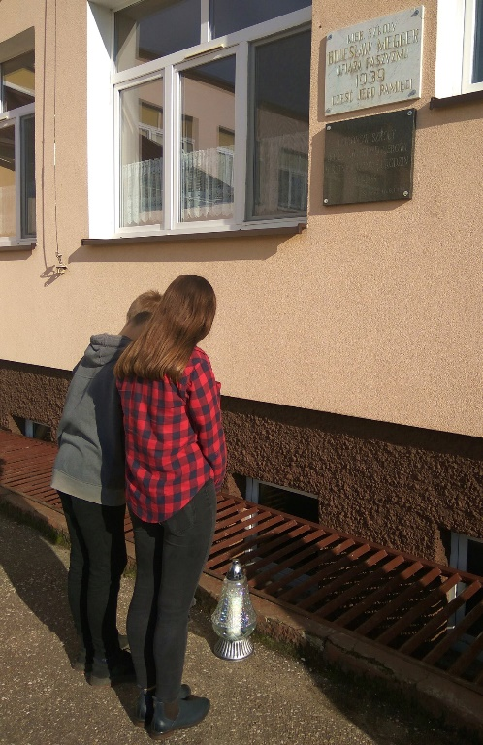
Co zrobiliśmy?
LISTOPAD
2019
Listopad to miesiąc, który corocznie w naszej szkole poświęcamy Patronowi. Nie inaczej było tym razem. Najpierw – 2 listopada - odbył się apel inaugurujący obchody Roku Patrona, podczas którego uczniowie złożyli kwiaty i zapalili znicz pod tablicą pamiątkową. W ten sposób uczciliśmy 80 rocznicę śmierci Meggera.

Slide 8
Nad głównym wejściem do szkoły powstała całoroczna instalacja o treści „ROK PATRONA / 2019/2020 / BOLESŁAW MEGGER 1899-1939”.

Slide 9
Co zrobiliśmy?
LISTOPAD
2019
Dnia 8 listopada na terenie szkoły odbyła się audycja muzyczna pt. „Cudze chwalicie, swego nie znacie” z udziałem artystów Filharmonii Pomorskiej w Bydgoszczy. Było to szczególne spotkanie, na którym artyści zaprezentowali piękno muzyki polskiej. Mogliśmy dowiedzieć się, co ją wyróżnia i czym inspirowali się polscy kompozytorzy: Fryderyk Chopin, Michał Kleofas Ogiński, Mieczysław Karłowicz czy Ignacy Jan Paderewski. Mimo melancholijnej listopadowej aury za oknem na sali gimnastycznej zabrzmiały porywające mazurki, skoczne krakowiaki i dostojne polonezy.

Slide 10
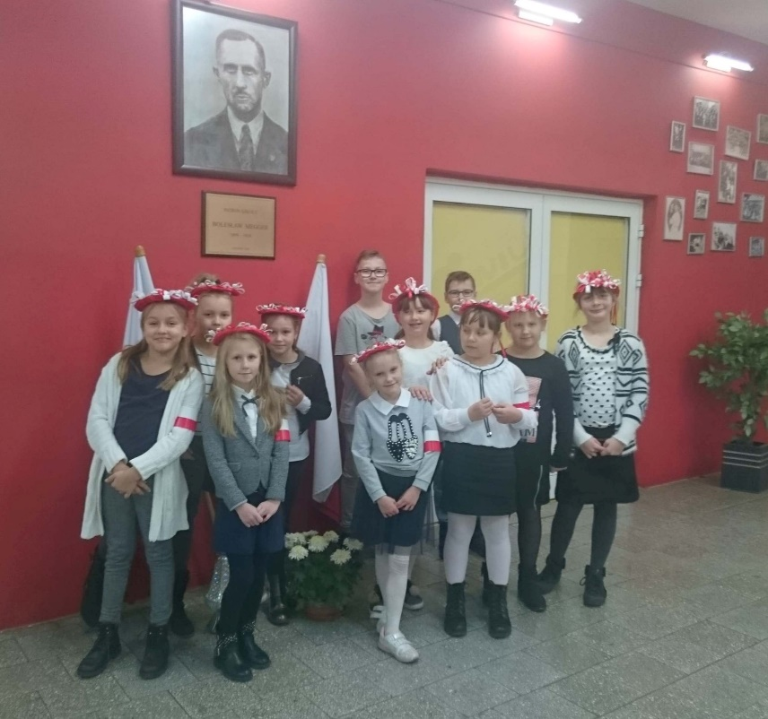
Co zrobiliśmy?
LISTOPAD
2019
Po skończonej audycji cała szkoła wzięła udział w akcji rekomendowanej przez Ministra Edukacji Narodowej „Szkoła do hymnu” . Inicjatywa „Rekord dla Niepodległej” polegała na tym, że właśnie 8 listopada o symbolicznej godzinie 11:11 włączyliśmy się do odśpiewania 4-zwrotkowego hymnu polskiego. Śpiewały nawet najmłodsze dzieci. To było bardzo wzruszające i niezapomniane przeżycie. Jak podało później ministerstwo, do wspólnego odśpiewania hymnu przystąpiło w sumie 4,1 mln uczniów oraz 405 nauczycieli w całej Polsce. Łącznie do akcji zgłosiło się 20 475 szkół z całego kraju oraz 100 placówek polonijnych z całego świata. I my wśród nich !!!

Slide 11
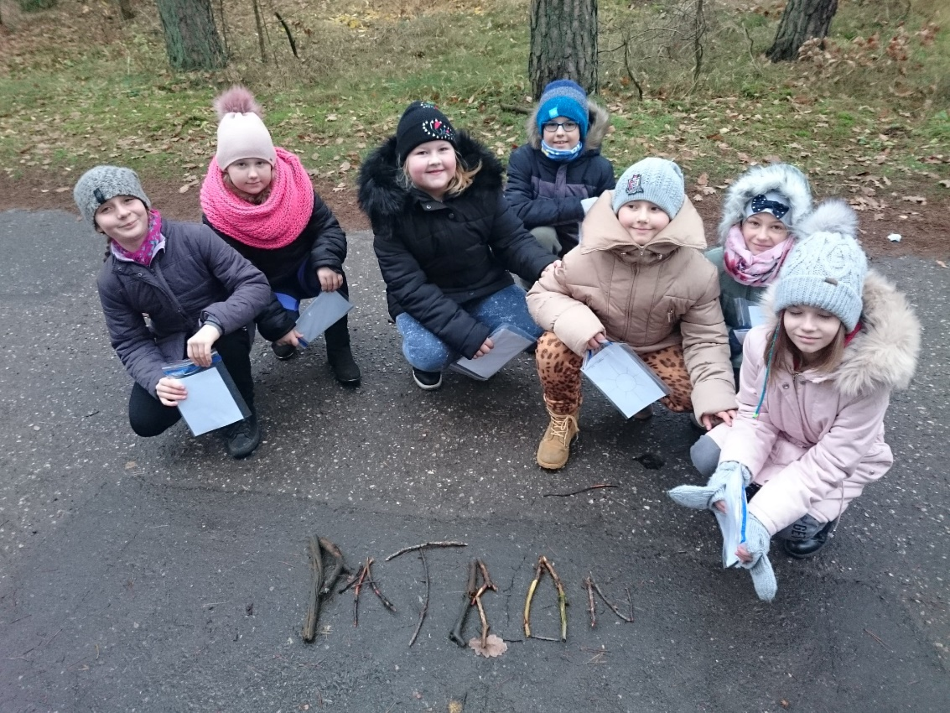
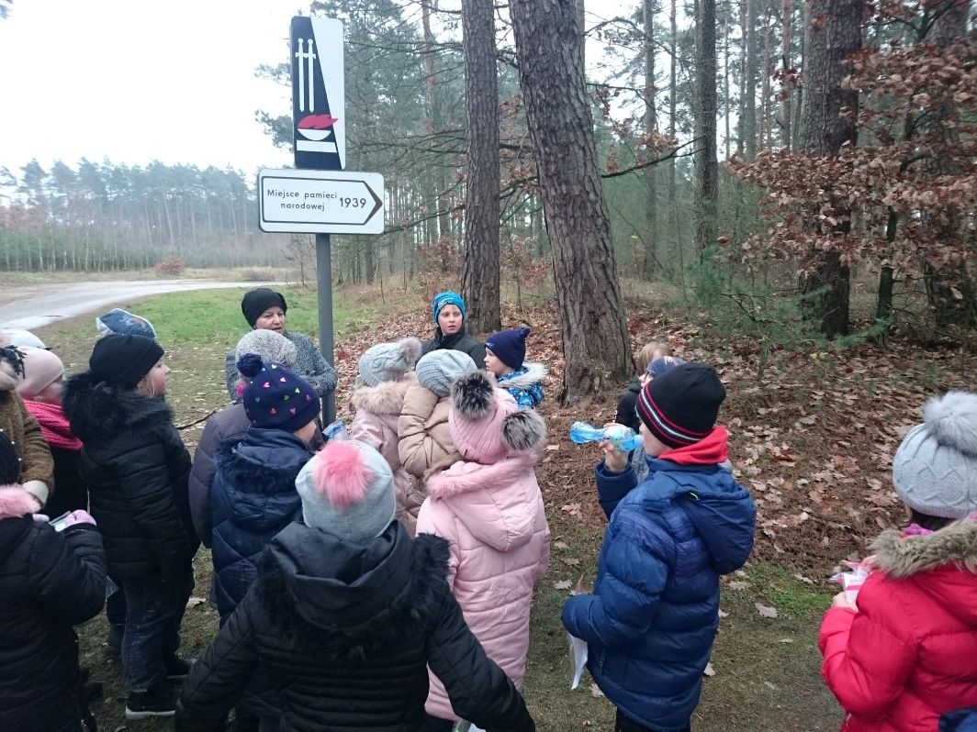
Co zrobiliśmy?
LISTOPAD
2019
W drugiej połowie listopada odbyły się wycieczki, do miejsc pamięci narodowej zlokalizowanych na terenie Tucholi. Miejsca te są ściśle związane z ostatnimi tygodniami życia naszego Patrona. Wzięli w nich udział uczniowie wszystkich klas. Dzieci młodsze uczestniczyły w grze terenowej pod nazwą ,, Odkrywcy skarbca Patrona”

Slide 12
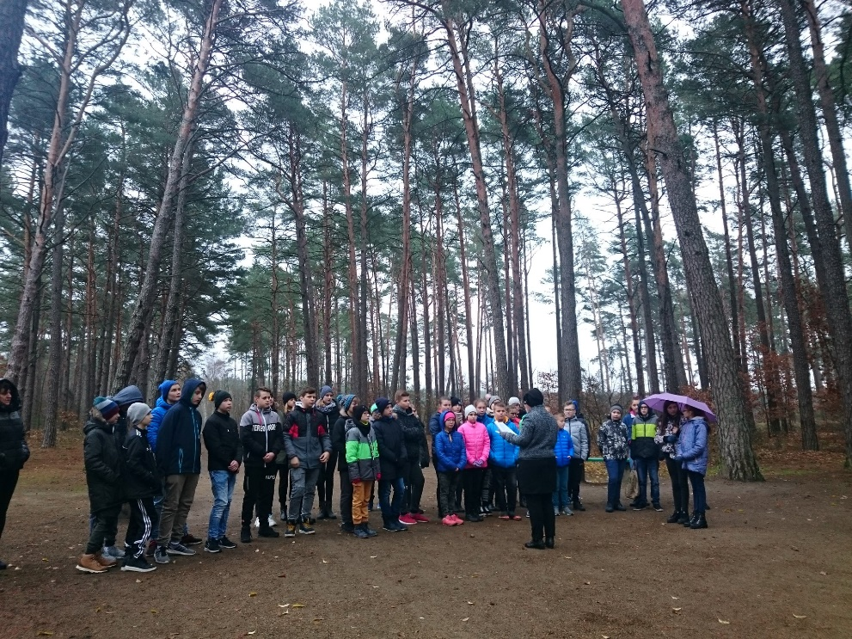
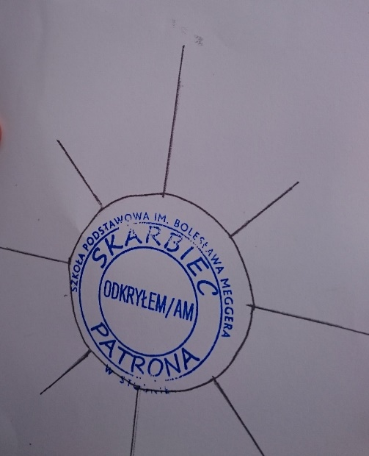
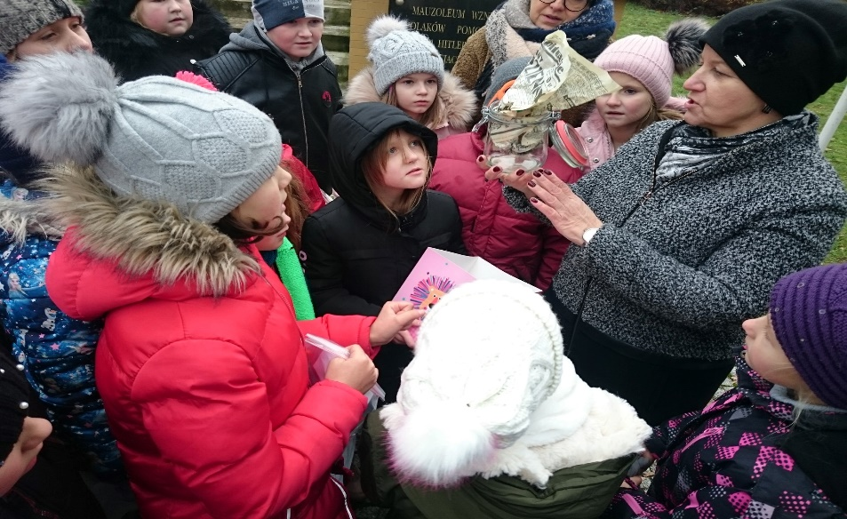
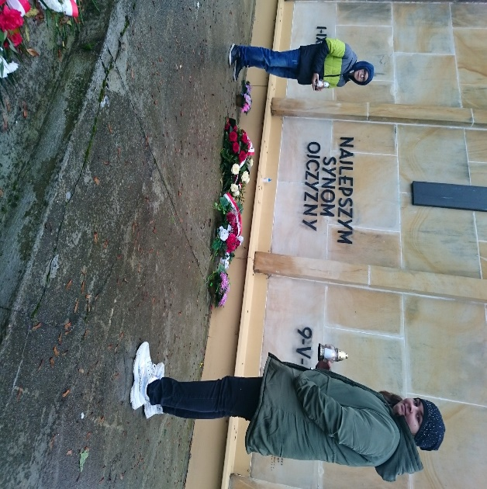
ciąg dalszy zdjęć
Dzieci zadowolone
☺

Slide 13
GRUDZIEŃ 2019
Odebraliśmy szkolny sztandar po renowacji

Slide 14
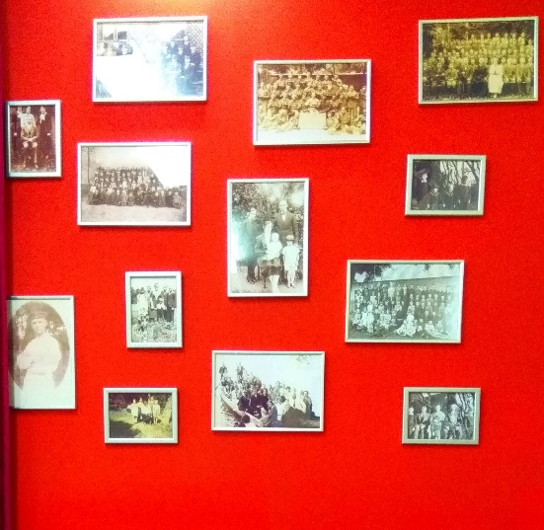
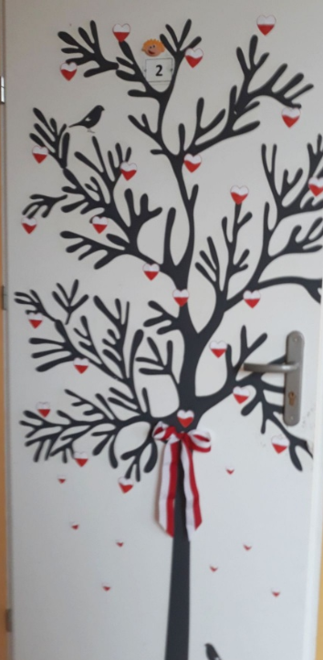
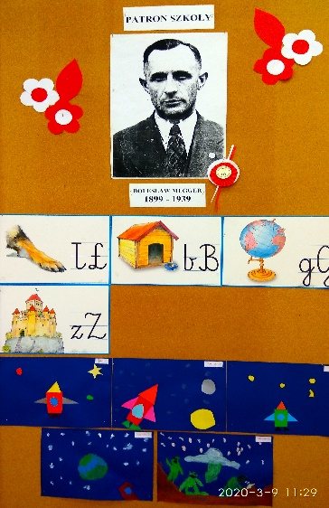
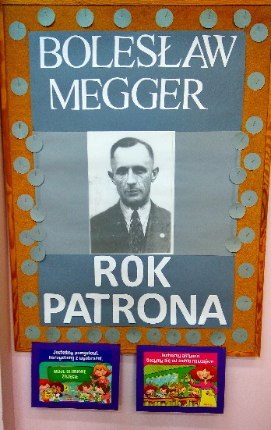
STYCZEŃ 2020
Wykonaliśmy gazetki tematyczne w klasach, dotyczące Roku Patrona.
Przygotowaliśmy także regulamin konkursu dla szkół podstawowych z gminy Tuchola na mural ,,Powrót Tucholi do Ojczyzny’’
Poczet sztandarowy uczestniczył w uroczystościach patriotyczno – religijnych z okazji 100. rocznicy powrotu Tucholi do Ojczyzny.

Slide 15
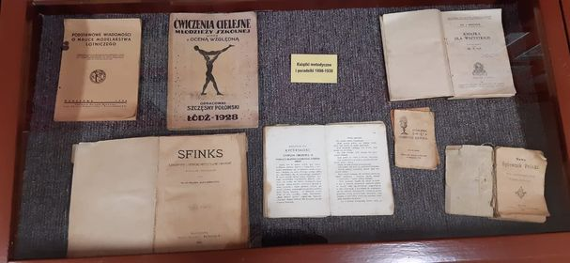
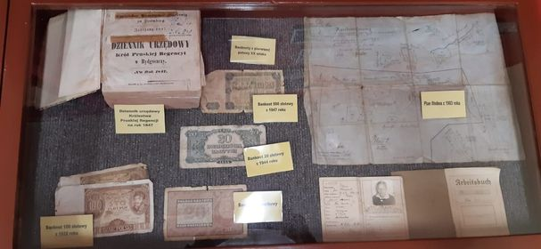
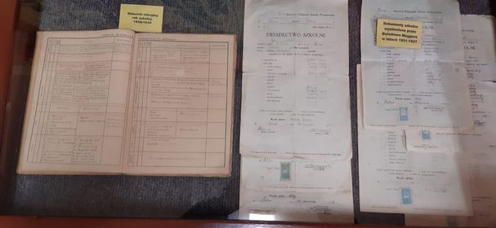
STYCZEŃ 2020
Przygotowaliśmy w głównym holu wystawę eksponatów z izby pamięci. W gablotach znajdują się pamiątki po Patronie.

Slide 16
Marzec - Październik
W marcu wybuchła epidemia koronawirusa
i pokrzyżowała nam wszystkie plany. Funkcjonowanie szkół zostało ograniczone
do pracy zdalnej, dlatego nie mogliśmy zrealizować wszystkich inicjatyw, jakie zaplanowaliśmy dla uczczenia tak ważnych obchodów.
W związku z tym postanowiliśmy przedłużyć świętowanie Roku Patrona na 3 pierwsze miesiące nowego roku szkolnego,
czyli do 30 listopada 2020 r.
Niestety od 21 października (kiedy druga fala pandemii przybrała na sile) znowu zostaliśmy skierowani do pracy zdalnej.
Zatem zakończenie obchodów Roku Patrona możemy przeprowadzić wyłącznie na odległość.
2020

Slide 17
Październik – listopad 2020 Wykorzystując elektroniczne kanały komunikacji udało nam sie opracować tekst i szatę graficzną folderu podsumowującego Rok Patrona w naszej szkole.

Slide 18
Uczeń klasy siódmej przetłumaczył na język angielski tekst folderu.

Slide 19
Rok Patrona na długo pozostanie w naszej pamięci ,,On nam zbudował skarbiec mądrości ”

Slide 20
Szkoła Podstawowa w Stobnie spstobno.edupage.org facebook.com
HONOROWY PATRONAT KUJAWSKO-POMORSKIEGO KURATORA OŚWIATY

